Slide 1
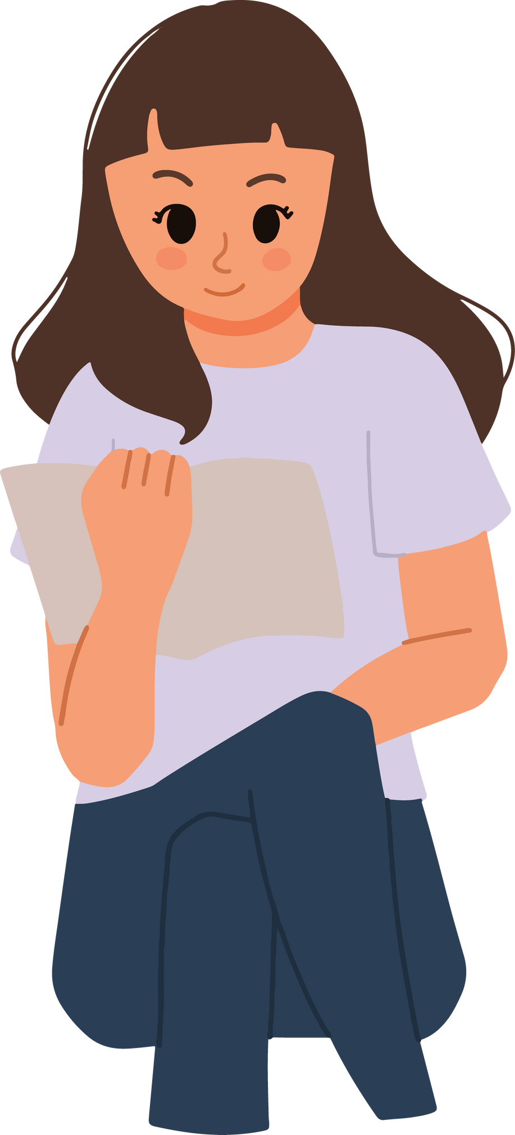
Bài 4: HÀI KỊCH VÀ TRUYỆN CƯỜI
Tiết 52: Thực hành đọc hiểu
Thi nói khoác

Slide 2
Điều gì khiến cho em cười sau khi xem, nghe truyện trong video sau?
https://www.youtube.com/watch?v=k8u5ZsIfYrA

Slide 3
I. Đọc – tìm hiểu chung

Slide 4
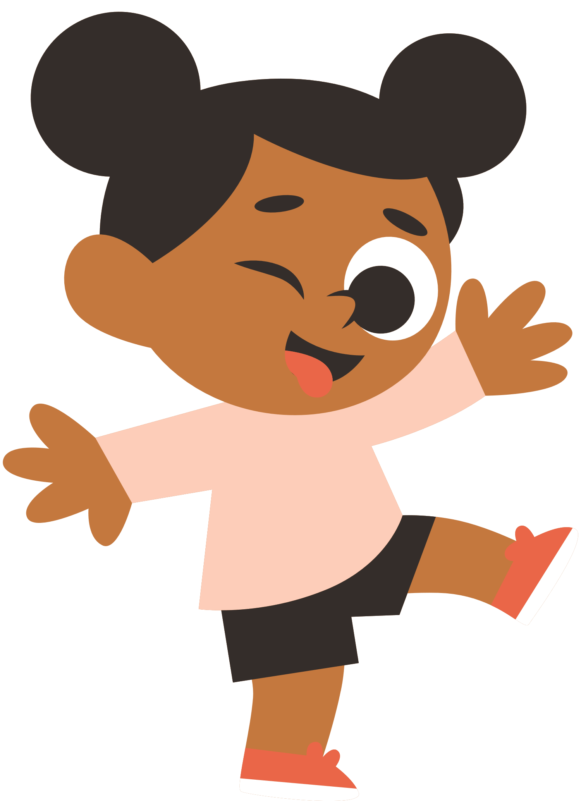
PHIẾU HỌC TẬP SỐ 1 Nhóm: ..................
Câu hỏi | Câu trả lời
1. Thể loại của văn bản?
2. Ý nghĩa nhan đề của văn bản?
3. Xuất xứ?
4. Các nhân vật trong văn bản?
5. Tại sao nói “Thi nói khoác là một truyện cười ngắn gọn, cốt truyện đơn giản, ít nhân vật”?

Slide 5
1. Thể loại: Truyện cười dân gian
2. Ý nghĩa nhan đề: “Thi nói khoác” là thi nói những điều không có thật trong cuộc sống
3. Xuất xứ: Tác phẩm in trong “Truyện cười dân gian Việt Nam”
4. Nhân vật: bốn viên quan và 1 tên lính hầu

Slide 6
5. “Thi nói khoác” là một truyện cười ngắn gọn, cốt truyện đơn giản, ít nhân vật” vì:
- Dung lượng ngắn gọn
- Cốt truyện đơn giản:
+ Ít nhân vật: bốn viên quan và một tên lính hầu
+ Sự việc đơn giản: bốn viên quan thi nhau nói những điều không có thật trong thực tế để xem ai nói giỏi hơn
+ Mỗi viên quan nói một lượt lời và kết thúc bất ngờ ở lời tên lính hầu.
→ “Thi nói khoác” là truyện cười dân gian mang những đặc điểm tiêu biểu của thể loại truyện cười.

Slide 7
II. Tìm hiểu
chi tiết văn bản

Slide 8
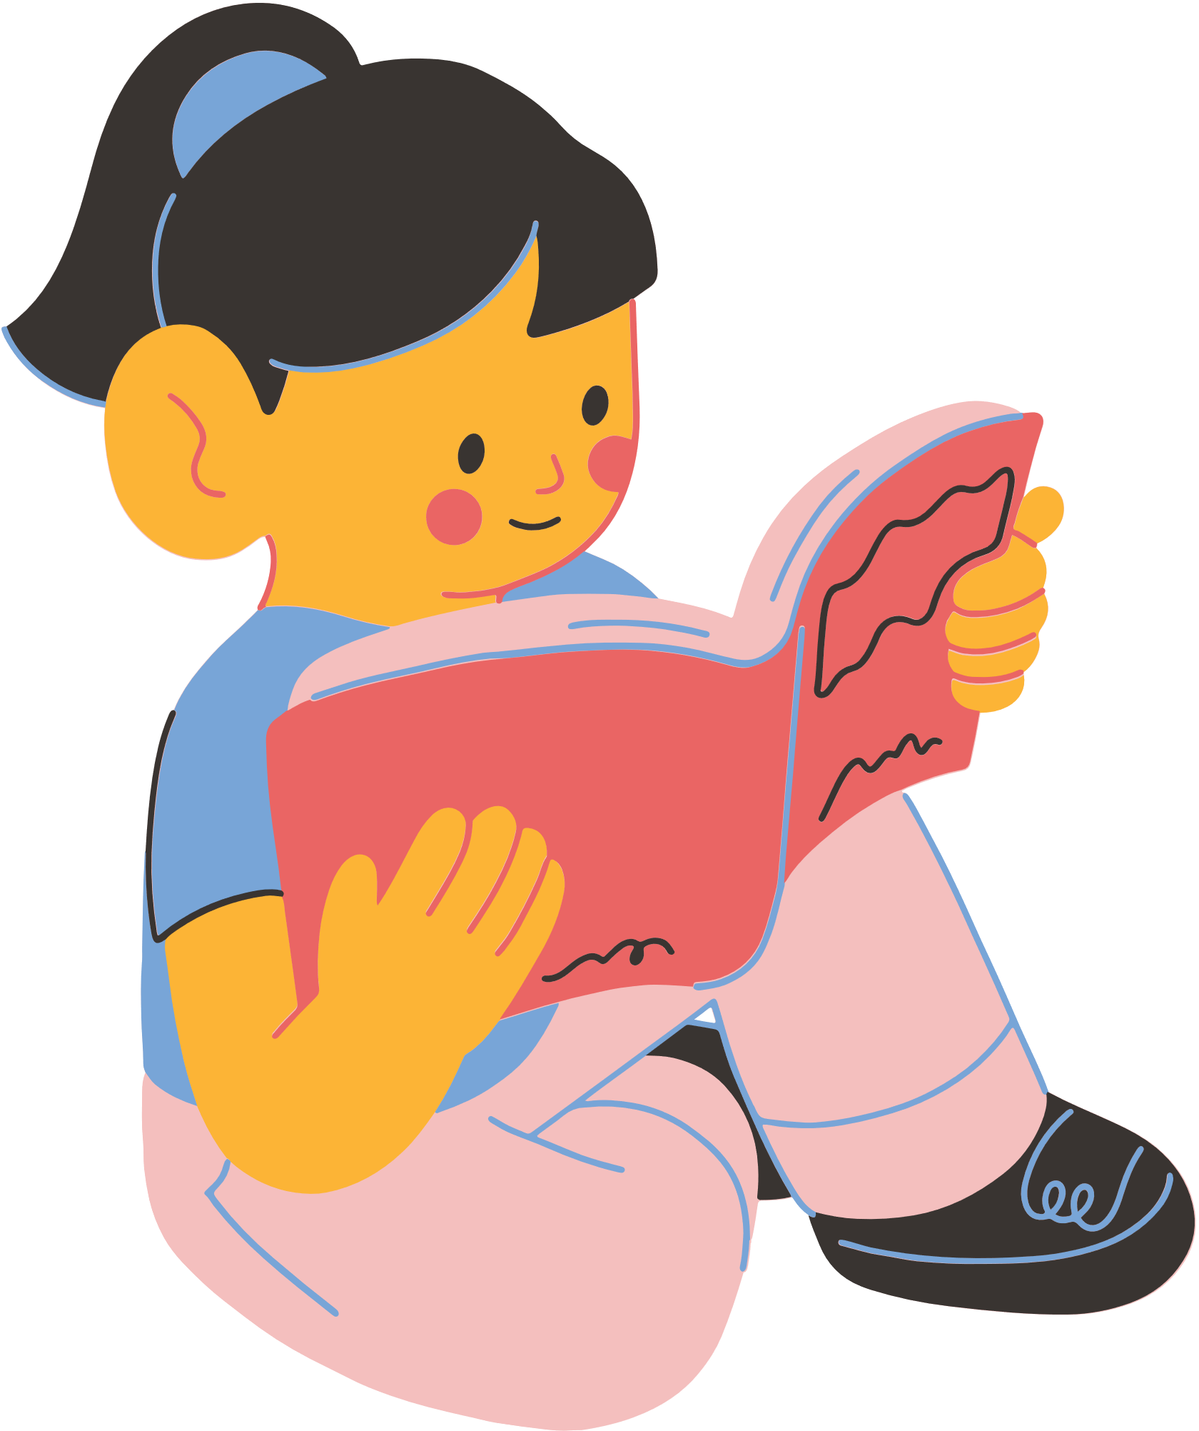
PHIẾU HỌC TẬP SỐ 2
Câu hỏi | Nội dung trả lời
1. Em hãy chỉ ra hoàn cảnh và lời nói khoác của bốn viên quan trong cuộc thi nói khoác.
2. Tại sao nội dung nói khoác của ông quan thứ hai và thứ tư đều có ý “nói lỡm” ông quan thứ nhất và thứ ba?
3. Kết thúc truyện có gì bất ngờ? Đâu là yếu tố gây cười trong tác phẩm?
4. Theo em, ý nghĩa của câu chuyện này là gì?

Slide 9
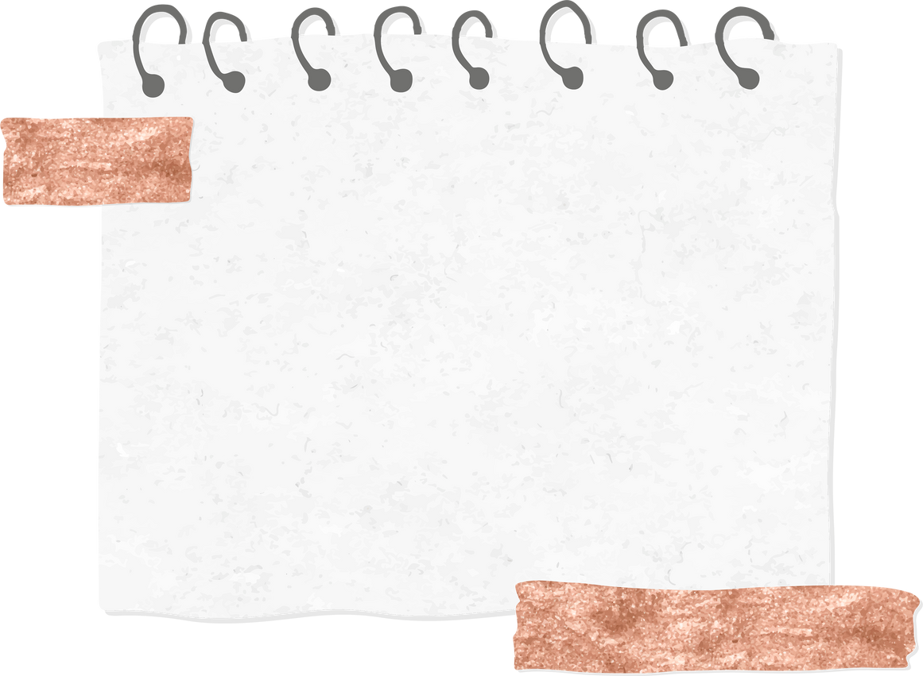
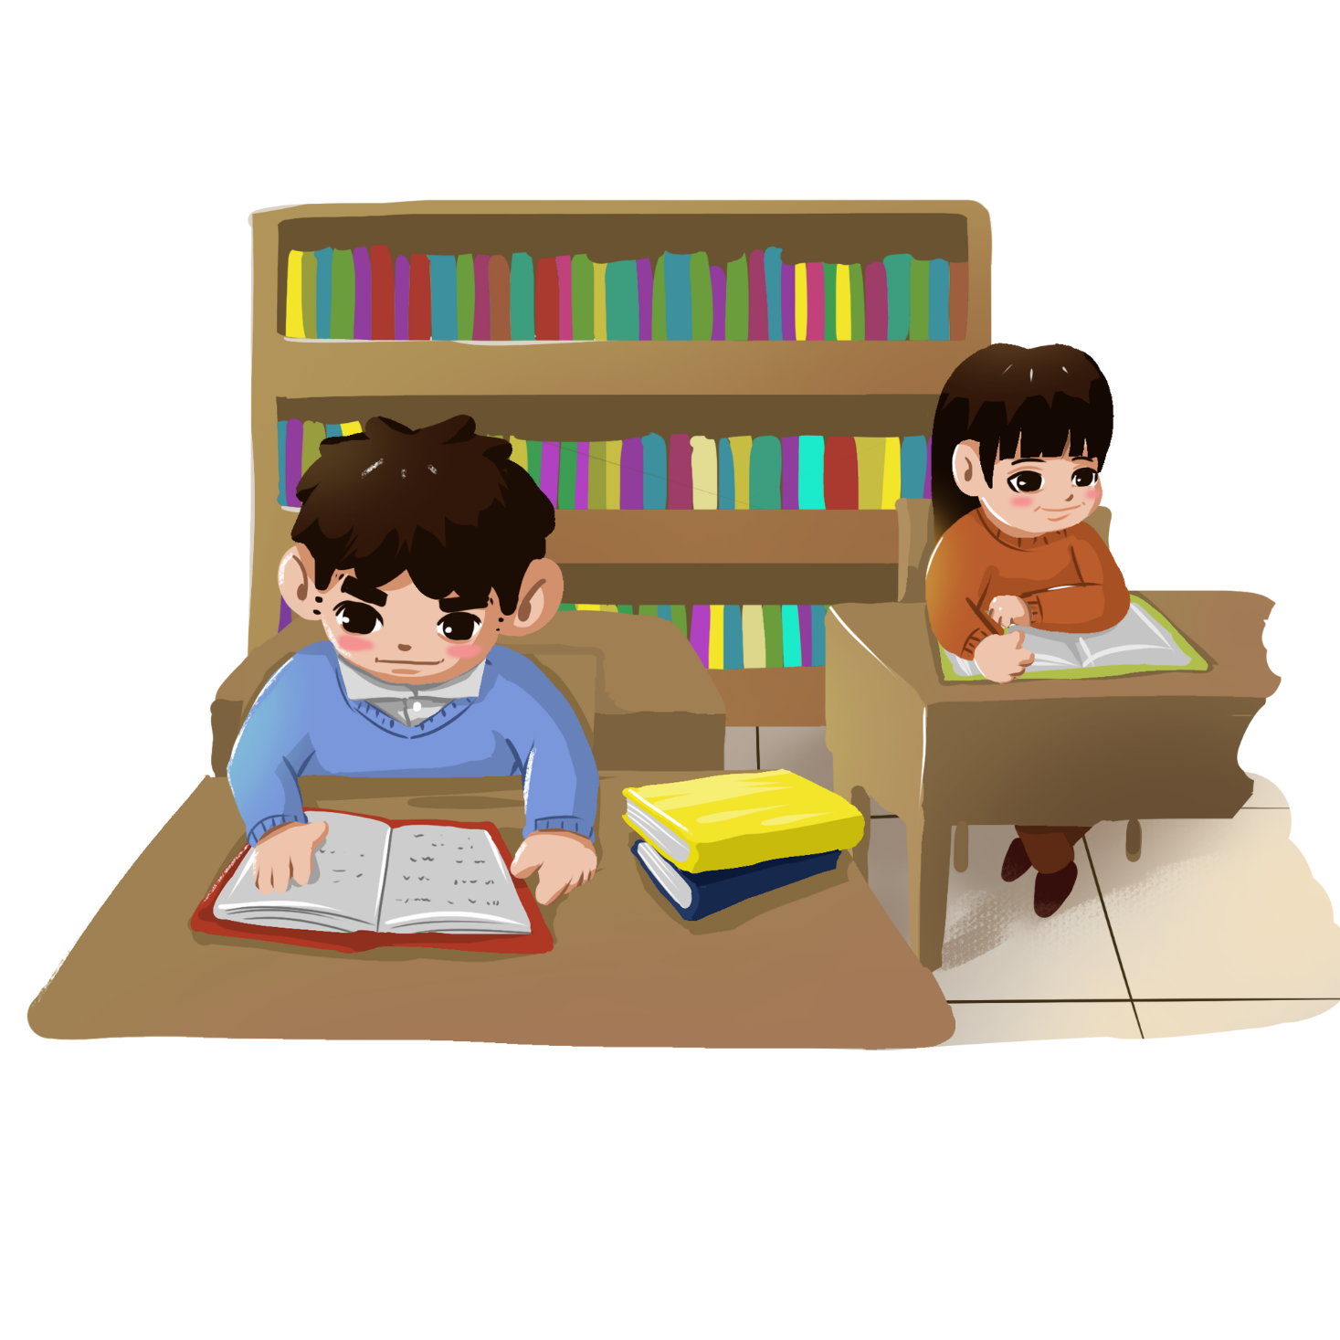
- Hoàn cảnh cuộc thi nói khoác:
+ Bốn viên quan được nghỉ
+ Bốn người rủ nhau đánh chén → Hoàn cảnh dễ khiến con người nói khoác
- Lời thoại của bốn viên quan:
+ Ông thứ nhất
+ Ông thứ hai
+ Ông thứ ba
+ Ông thứ tư
- Nội dung nói khoác của ông thứ hai có ý giễu cợt ông thứ nhất vì “một sợi dây thừng gấp mười cái cột đình làng này” chính là dùng để trói “con trâu liếm một cái hết cả sào mạ”.
- - Nội dung nói khoác của ông thứ tư có ý giễu cợt ông thứ ba vì cái cây cao “trứng chim ở ngọn cây rơi xuống nửa chừng, chim đã nở đủ lông đủ cánh bay đi rồi” chính là dùng để làm cây cầu mà “người ở hai đầu chẳng bao giờ trông thấy được nhau, hai cha con ở hai đầu chẳng bao giờ gặp được nhau”.
Notes:
Giáo án của Thảo Nguyên 0979818956

Slide 10
2. Kết thúc truyện cười
- Bốn viên quan đang sung sướng, sảng khoái, đắc chí vì sự khoác lác của mình thì bỗng có tiếng thét làm các quan giật bắn người, “run cầm cập, nhìn xung quanh”
- Bất ngờ hơn nữa tiếng thét “uy quyền” khiến bốn viên quan hoảng sợ là tên lính hầu nhỏ bé cũng đang nói khoác “chơi chơi” với các quan. → Đây chính là yếu tố gây cười bất ngờ của tác phẩm.
Notes:
Giáo án của Thảo Nguyên 0979818956

Slide 11
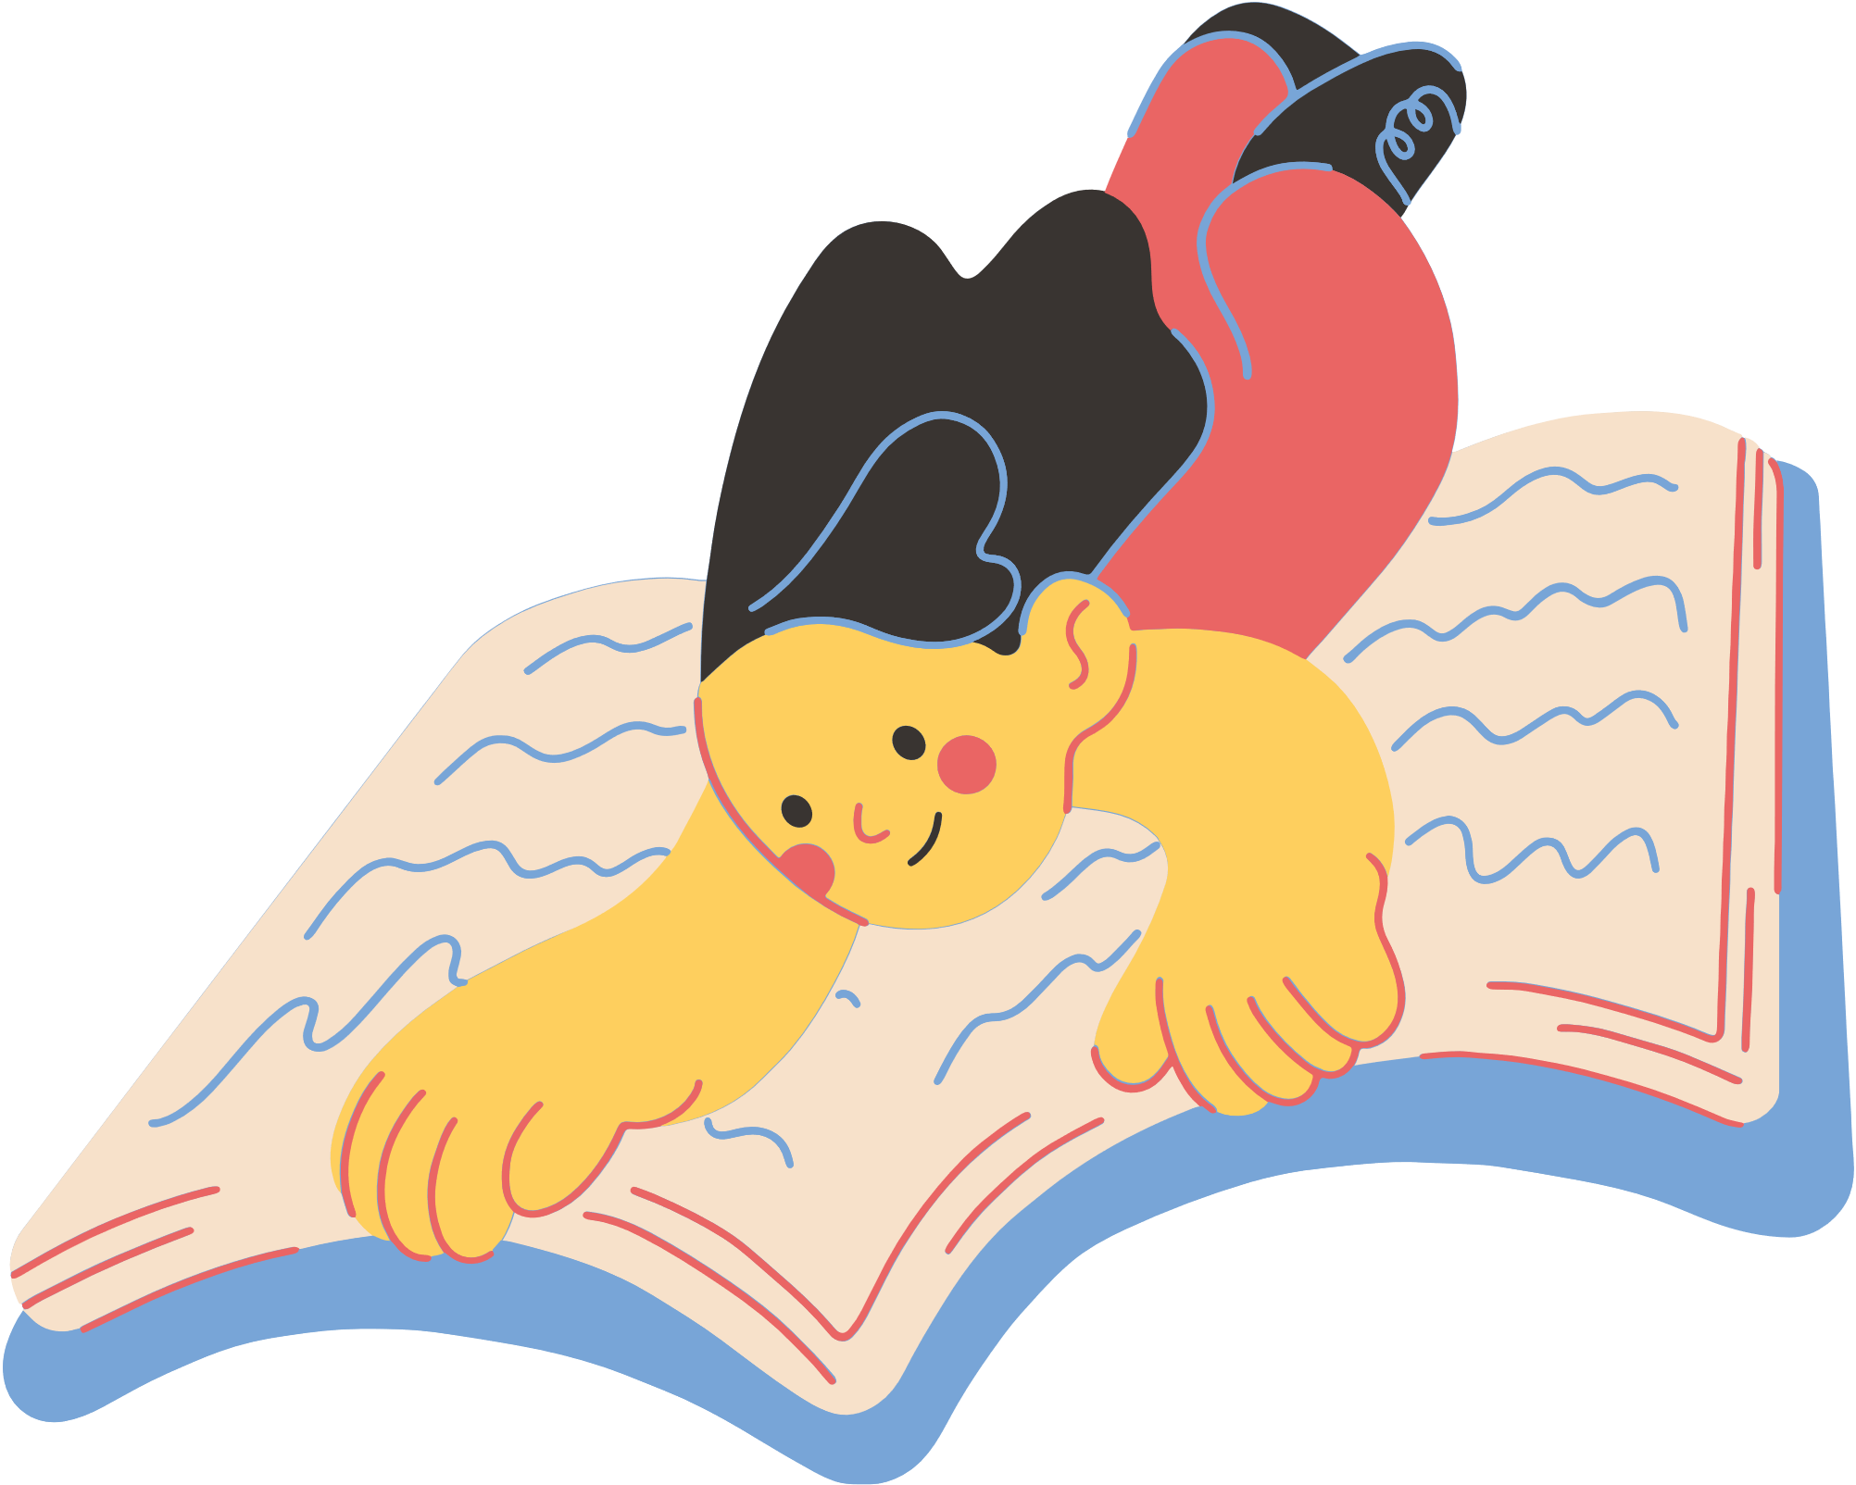
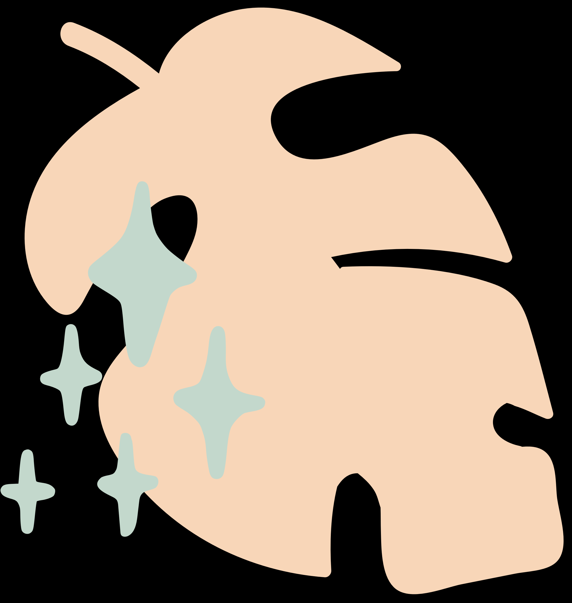
3. Ý nghĩa truyện cười
- Mang tiếng cười mua vui, giải trí
- Phê phán, châm biếm thói khoác lác của con người (MĐ chính)
- Bài học: Không nên nói những điều không có thật, quá sự thật trong cuộc sống.
4. Kết luận
- Các yếu tố đặc trưng của truyện cười:
+ Nhân vật
+ Lời thoại
+ Nguyên nhân gây cười
+ Ý nghĩa câu chuyện

Slide 12
III. Luyện tập

Slide 13
IV. Vận dụng
GV giới thiệu cho HS nguồn đọc tham khảo truyện cười dân gian
https://truyencuoihay.vn/truyen-cuoi-dan-gian
Hoặc: https://www.youtube.com/watch?v=0QnQbCBFCn8

